Slide 1
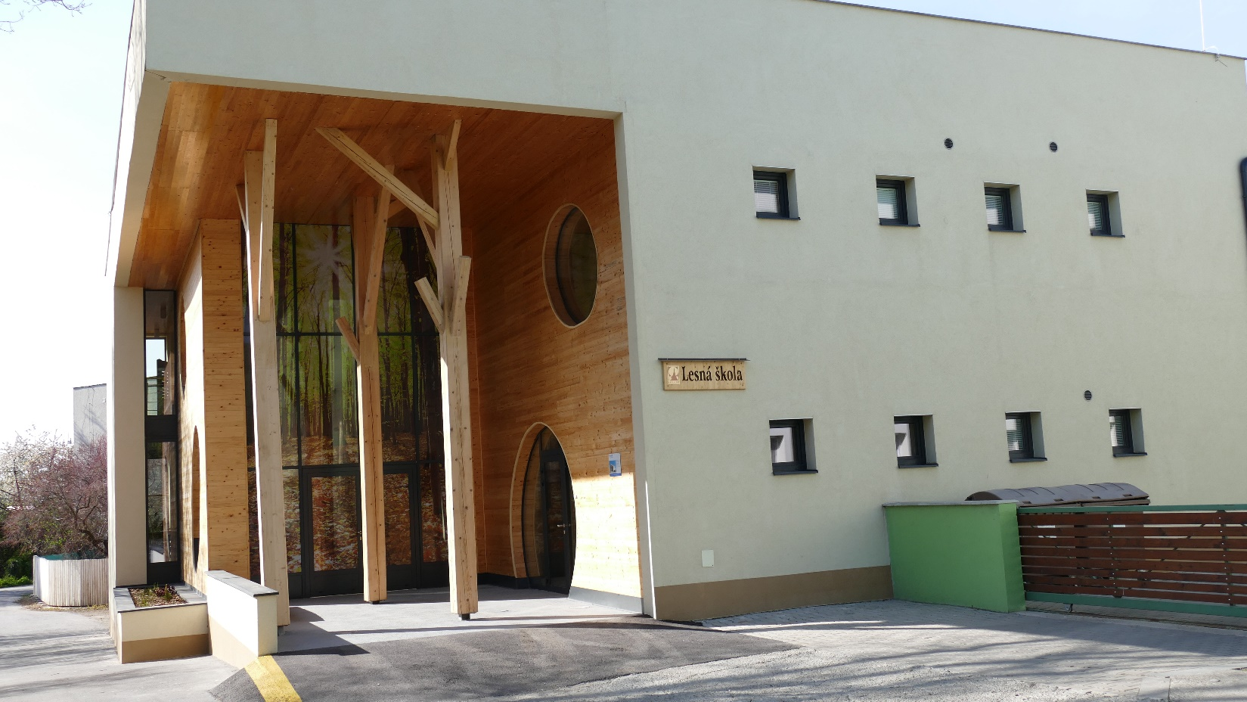
Pozvánka na otvorenie Lesnej školy OZ Levice
LESY Slovenskej republiky, štátny podnik v rámci projektu „Lesníci pre zvýšenie environmentálneho povedomia verejnosti“ (SKHU/1601/1.1/009), realizovaného z Programu spolupráce Interreg V-A Slovenská republika – Maďarsko srdečne pozývajú na slávnostné otvorenie Lesnej školy OZ Levice
www.forestschools.eu
Dátum otvorenia: 01.06.2021 (utorok)
Čas konania: 10:00 – 11:30 hod.
Miesto konania: Lesná škola OZ Levice Koháryho 2, Levice

Slide 2
Program:
10:00: Slávnostné otvorenie v sprievode trubačov
10:10-10:30: Slávnostné príhovory
Ing. Ján Mičovský CSc., minister pôdohospodárstva a rozvoja vidieka SR
Ing. Tomáš Čuka, generálny riaditeľ LESY SR, š. p.
RNDr. Ján Krtík, primátor mesta Levice
Mgr. Martin Bátovský, vedúci oddelenia školstva a vzdelávania mesta Levice
10:45 – 11:30 Prezentácie v konferenčnej miestnosti
Ing. František Král, projektový manažér – Predstavenie ukončeného projektu
Ing. Slávka Pavlová, vedúca lesnej školy – Ponuka lesnej školy
Mgr. Marína Debnárová, vedúca odboru komunikácie - Práca s verejnosťou v štátnom podniku LESY SR
- Prehliadka interiéru a exteriéru LŠ
11:30 – 12:00 Priestor na diskusiu, rozhovory pre médiá a recepcia
10:30 – 12:30 Súbežne prebiehajúce aktivity s deťmi ZŠ
Za Vašu účasť Vám vopred ďakujeme.
S pozdravom
Ing. Jozef Habara riaditeľ Odštepného závodu Levice Lesy Slovenskej republiky, štátny podnik
RSVP: Vašu účasť prosíme nahlásiť Ing. Slávke Pavlovej
na tel. 0918 334 474 alebo správou na slavka.pavlova@lesy.sk
do 25. mája 2021. Počet účastníkov je obmedzený.
Počas podujatia budú vyhotovované fotografie, ktoré budú využité a zverejnené v rámci projektu s názvom „Lesníci pre zvýšenie environmentálneho povedomia verejnosti“.
„Obsah tejto pozvánky nereprezentuje oficiálne stanovisko Európskej únie.“
„Projekt je spolufinancovaný Európskou úniou z prostriedkov Európskeho fondu regionálneho rozvoja.“

